Slide 1
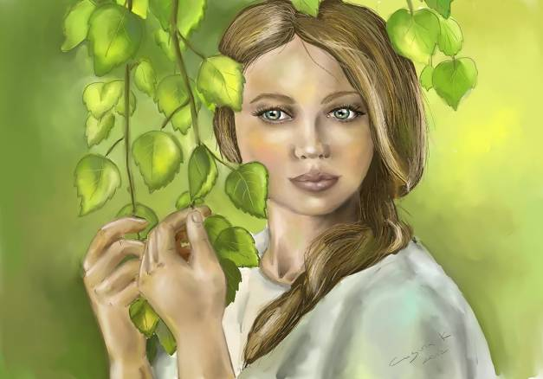
мультимедийное дидактическое пособие для дошкольников
Лазаренко Наталья Юрьевна
воспитатель первой квалификационной категории

Slide 2
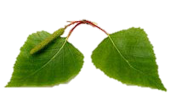
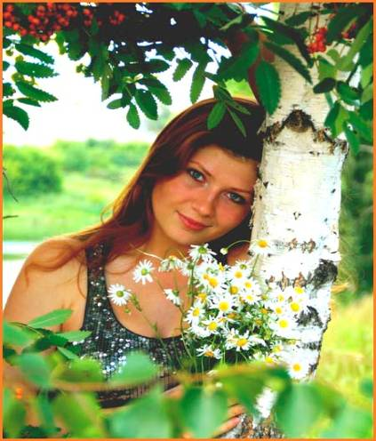
«Люблю берёзку русскую» Люблю берёзку русскую, То светлую, то грустную, В белёном сарафанчике, С платочками в карманчиках. С красивыми застёжками. С зелёными серёжками. Люблю её нарядную, Родную, ненаглядную, То ясную, кипучую, То грустную, плакучую. Люблю берёзку русскую, Она всегда с подружками Весною хороводится, Целуется, как водится, Идёт, где не горожено, Поёт, где не положено, Под ветром долу клонится И гнётся, но не ломится!
Автор А.Прокофьев.

Slide 3
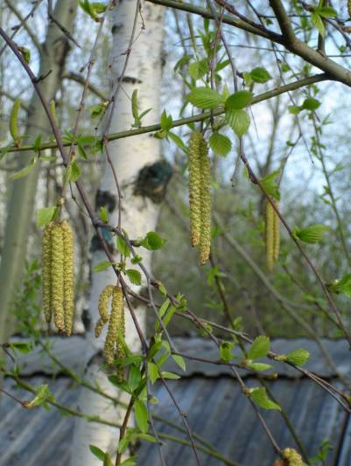
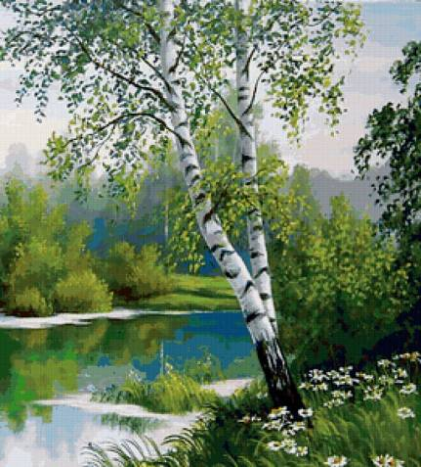
Белая береза, я тебя люблю, Протяни мне ветку нежную свою. Без любви, без ласки пропадаю я, Белая береза, милая моя.

Slide 4
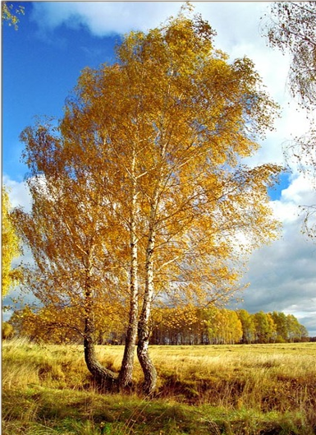
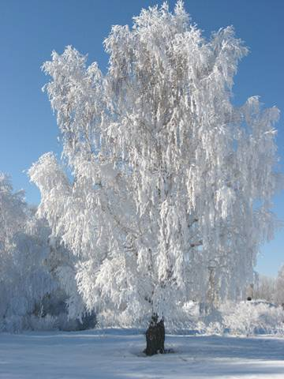
Белая береза Под моим окном Принакрылась снегом, Точно серебром
В прозрачной синеве осенней Березки золотая грусть. Вокруг пожухла лета зелень, Морозы скоро. Но и пусть!

Slide 5
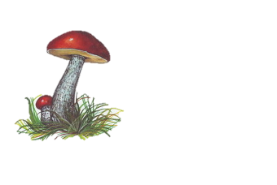
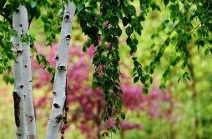
загадки
На лесной опушке стоят подружки: платьица белены, шапочки зелены.
Зелена, а не луг, белена, а не снег, кудрява, а не человек
Не спорю – не белый, Я, братцы, попроще. Расту я обычно В березовой роще.

Slide 6
Народные приметы о березе: Из березы течет много сока – к дождливому лету.
Когда береза перед ольхой лист распустит, лето будет сухое, если ольха наперед – мокрое.
Когда береза станет распускаться, сей овес.
Пословицы и поговорки о березе: Бела береста – да деготь черен. Для врага и береза – угроза. Березовицы (березового сока) на грош, а лесу на рубль изведешь. Береза ума дает (о розгах). Зелена, а не луг; бела, а не снег; кудрява, а не голова.

Slide 7
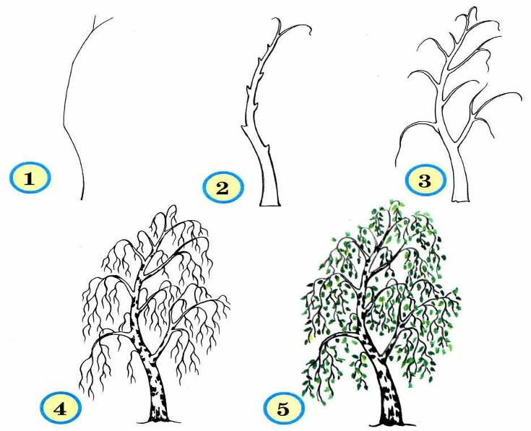
Как нарисовать берёзу

Slide 8
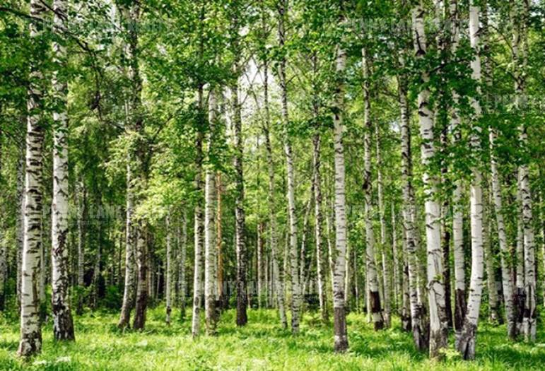
В России преобладают смешанные леса. Берёзки в нём не теряются. Благодаря тому, что в коре берёзы присутствует особое вещество – «бетулин», кора у берёзы белая.
В берёзовой роще всегда особая, торжественная тишина. Берёзки в ней чувствуют себя
комфортно.

Slide 9
Применение берёзы
Береза широко использовалась в различных отраслях народного хозяйства.
Почки, листья и кора березы, содержащие эфирные масла, дубильные вещества, каротин, аскорбиновую кислоту, и по сей день рекомендуются народно медициной как мочегонное, желчегонное, кровоочистительное, жаропонижающее и противовоспалительные средства.
Древесина также нашла свое применение в медицине.
Деготь, полученный при сухой перегонке древесины, обладают сильным противомикробным действием. Его используют для лечения кожных заболеваний, ожогов, ран (мазь Вишневского, дегтярное мыло).
Пригодился человеку и древесный березовый уголь, который потребляют как адсорбент при отравлениях и заболеваниях кишечника.
Многие видели темные наросты на стволах старых берез. Это чага-гриб. Он также имеет целебные свойства.
Еще надо сказать о лечебной и пищевой ценности березового сока. Весенний березовый сок является не только лечебным питьем. Его используют для различных прохладительных напитков. Только следует помнить правила сбора сока.
Из бересты плели корзины, сумки, оплетали глиняную посуду.
Древесину широко используют для строительства и для изготовления мебели.

Slide 10
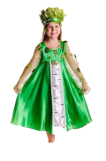
Русская народная хороводная игра «Березка»
Дети встают в круг, берутся за руки. Выбирается девочка-«березка». Она находится в центре хоровода. Если хоровод большой, то можно выбрать несколько «березок». У каждого участника хоровода в правой руке платок. Дети двигаются по кругу со словами:
Ты, березка, белена, белена,
А макушка зелена, зелена.
Летом-то мохнатенька,
Зимой сучковатенька.
Где ты стоишь, там и шумишь!
Пока звучит эта песенка, девочка «березка» собирает у всех детей платки. Хоровод продолжает движение, а «березка», подняв над головой платки раскачивается, машет платками, изображая движение ветвей и шум веток:
Березка зелененька,
По весне веселенька,
В чистом полюшке стоит
Да листочками шумит.
Ветки завивает,
С ветрами играет.
Затем девочка-«березка» обходит весь хоровод и каждому кладет на плечо платочек. Это делается под следующий приговор:
А осенью слякотной,
Осенью холодною,
Березка нарядная,
Краса ненаглядная,
Дождем умывается,
С красотой прощается.
Корни усыхают,
Листья опадают.
Один платочек «березка» оставляет себе. Тот, кому не хватило платочка, становится новой «березкой» и игра повторяется.

Slide 11
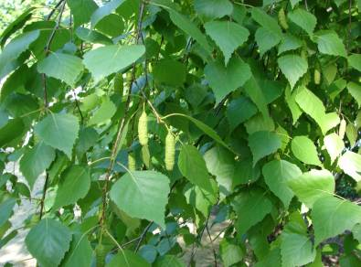
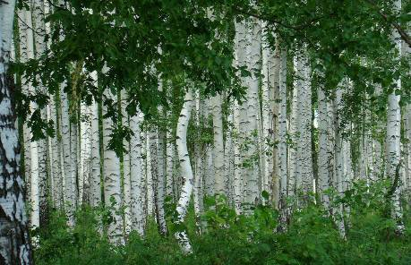
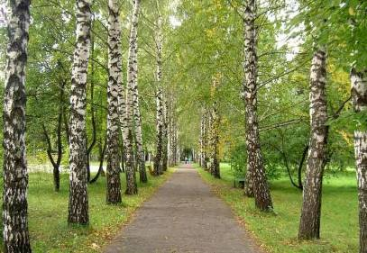
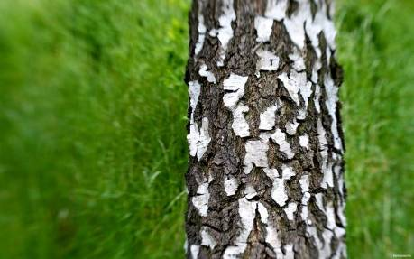
Скажи правильно
Б
Е
Р
Ё
З
О
В
А
Я

Slide 12
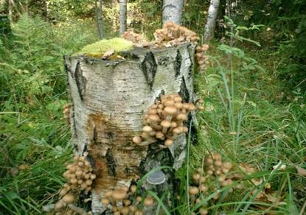
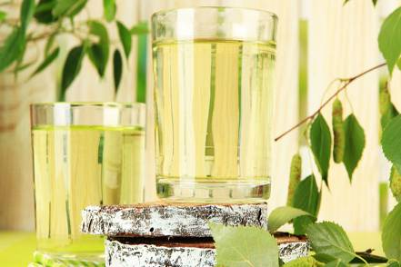
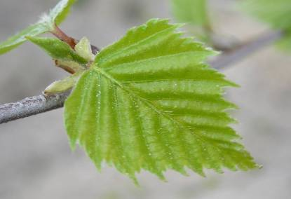
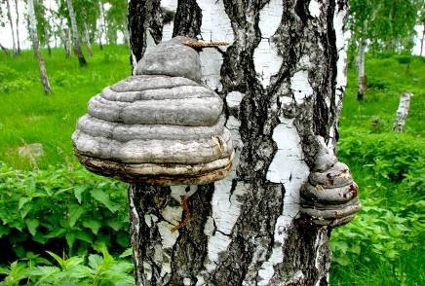
Скажи правильно
Б
Е
Р
Ё
З
О
В
Ы
Й

Slide 13
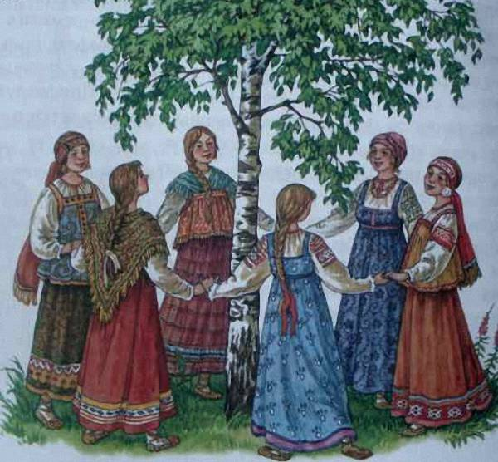
Спасибо за внимание

